Slide 1
소재수치해석 HW6
20130446 도현석

Slide 2
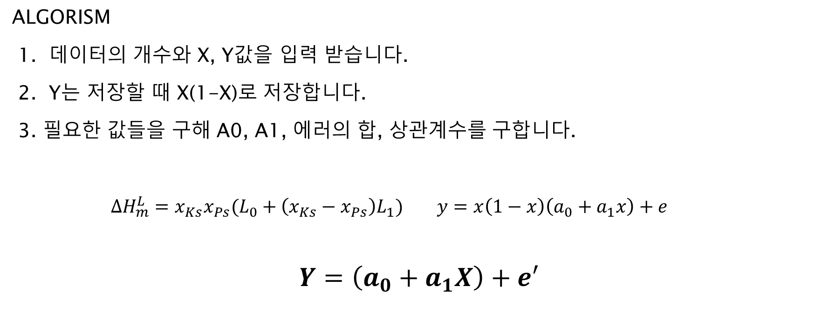
Homework 6 회귀분석
algorism
1. 데이터의 개수와 x, y값을 입력 받습니다.
2. Y는 저장할 때 x(1-x)로 저장합니다.
3. 필요한 값들을 구해 a0, a1, 에러의 합, 상관계수를 구합니다.
$∆H_{m}^{L}=x_{Ks}x_{Ps}(L_{0}+\left(x_{Ks}−x_{Ps}\right)L_{1})$ $y=x\left(1−x\right)\left(a_{0}+a_{1}x\right)+e$
$$Y=\left(a_{0}+a_{1}X\right)+e′$$

Slide 3
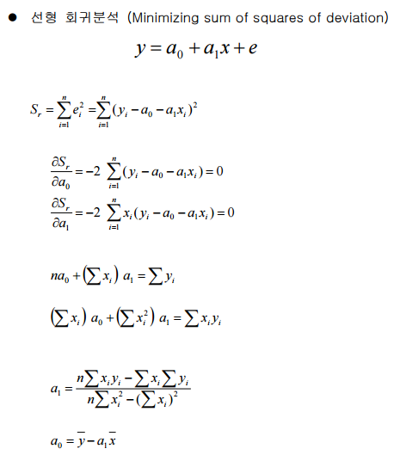
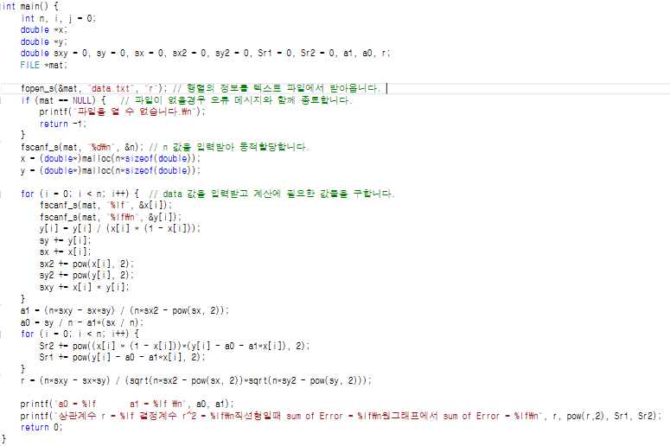
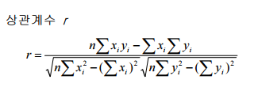
code

Slide 4
result
결론 =>Liquid에서 Ks는$∆H_{m}^{L}=x_{Ks}x_{Ps}(L_{0}+\left(x_{Ks}−x_{Ps}\right)L_{1})$ 형태의 sub-regular model이다.

Slide 5
Other result

